Slide 1
第4章 静态分析与类图
本章概述
本章的学习目标
主要内容
ch 4

Slide 2
本章的学习目标
理解静态分析的含义
理解类图的必要性和重要性
掌握类图的基本概念和组成要素
掌握识别类的要点和方法
掌握类之间的各种关系
理解抽象和多态的关系
理解领域分析的要点
掌握如何使用Rational Rose建立类图模型
ch 4

Slide 3
主要内容
主要内容：
面向对象分析
类图与对象图的基本概念
类图的组成
使用Rose创建类图
ch 4
Notes:
3

Slide 4
为什么要进行分析
用例描述的是参与者和系统边界之间的交互操作——系统本身是一个黑盒子，带有外部才能看到的接口；
为了使得系统更容易开发和理解，用例细节是用自然语言编写的——用例是不严密的；
需求阶段所得到的模型并不能全面描述系统，开发人员仅通过这些模型也无法全面理解问题。
ch 4

Slide 5
从需求到分析
分析过程概述
Analysis workflow
Analysis Class
ch 4

Slide 6
OOA目标
分析过程概述
建立分析模型，以描述计算机软件，从而满足客户定义的需求：
包括两种图，描述对象及其交互
类图（class diagram）：描述了构成一类对象特征的状态和行为（描述软件架构）
交互图（interaction diagram）：描述对象之间的交互行为（演示用例实现）（描述系统行为）
ch 4

Slide 7
类的属性（Attribute）
描述了类在软件系统中代表的事物（即对象）所具备的特性，这些特性是所有对象所共有的。
类可以有任意数目的属性，也可以没有属性。
在UML中，类属性的语法为：
ch 4

Slide 8
类的属性
1. 可见性
2. 属性名称
3. 属性类型
4. 初始值
5. 属性字符串
ch 4

Slide 9
（1） 可见性
属性的可见性描述了该属性是否对于其他类能够可见，从而是否可以被其他类进行引用。
※公有（Public）：允许在类的外部使用或查看该属性
※私有（Private）：只有类本身才能访问，外部一概访问不到
※受保护（Protected）：经常和继承关系一起使用，允许子类访问父类中受保护类型的属性
ch 4

Slide 10
（1） 可见性
可见性 | Rose图注 | UML图注
Public |  | +
Protected |  | ＃
Private |  | -
ch 4

Slide 11
（2） 属性名称
属性是类的一部分，每个属性都必须有一个名字以区别于类中的其他属性。
通常情况下，属性名由描述其所属类的特性的名词或名词短语构成。
按照UML的约定，属性的名称的第一个字母小写，如果属性名包含了多个单词，这些单词要合并，并且除了第一个英文单词外，其余单词的首字母要大写。
ch 4

Slide 12
（3） 属性类型
属性也具有类型，用来指出该属性的数据类型。
简单类型：
整型
布尔型
实型
枚举类型
系统中的其他类
ch 4

Slide 13
（4） 初始值
在程序语言设计中，设定初始值通常有以下两个用处：
保护系统的完整性，防止漏掉取值或被非法的值破坏系统的完整性。
为用户提供易用性：设定初值能够有效帮助用户进行输入。
ch 4

Slide 14
（5） 属性字符串
属性字符串是用来指定关于属性的一些附加信息。
任何希望添加在属性定义字符串值但又没有合适地方可以加入的规则，都可以放在属性字符串里。
ch 4

Slide 15
类的操作（Operation）
操作是指类所能执行的动作，也是类的一个重要组成部分，描述了在软件系统中所代表的对象具备的动态部分的公共特征抽象。
一个类可以有任意数量的操作或者根本没有操作，并且每个操作只能应用于该类的对象。
属性是描述类的对象特性的值，而操作用于操纵属性的值进行改变或执行其他动作。
操作有时称作函数或者方法。
在UML中，类操作的语法为：
ch 4

Slide 16
类的操作
1. 可见性
2. 操作名称
3. 参数表
4. 返回类型
5. 属性字符串
ch 4

Slide 17
（1） 可见性
操作的可见性描述了该属性是否对于其他类能够可见，从而是否可以被其他类进行掉用。
※公有（Public）：允许在类的外部使用或查看该操作
※私有（Private）：该操作只能在类中使用，外部类访问不到
※受保护（Protected）：子类允许使用父类中受保护类型的操作
ch 4

Slide 18
（1） 可见性
可见性
UML
Rose
private
-
protected
#
public
+
ch 4

Slide 19
（2） 操作名称
操作作为类的一部分，每个操作都必须有一个名称以区别于类中的其他操作。
用来描述所属类的行为的动词或动词短语。
单字操作名小写，如果操作名包含了多个单词，这些单词要合并，并且除了第一个单词外其余单词的首字母要大写。
ch 4

Slide 20
（3） 参数表
参数表就是由类型、标识符对组成的序列，实际上是操作或方法被调用时接收传递过来的参数值的变量。
定义方式：“名称：类型”。
若存在多个参数，将各个参数用逗号隔开。
若操作没有参数，则参数表为空。
ch 4

Slide 21
（4） 返回类型
返回类型指定了由操作返回的数据类型。
绝大部分编程语言只支持一个返回值，即返回类型至多一个。
具体的编程语言中，一般要加一个关键字void来表示无返回值。
ch 4

Slide 22

接口
接口是在没有给出对象的实现和状态的情况下对对象行为的描述。接口是一种特殊的类，所有接口都是有构造型<<interface>>的类。在UML中，接口使用一个带有名称的小圆圈来进行表示，并且可以通过一条Realize（实现关系）线与实现它的类相连接。
ch 4

Slide 23
类之间的关系
1 依赖关系（Dependency）
2 泛化关系（Generalization）
3 关联关系（Association）
4 实现关系（Realization）
ch 4

Slide 24

依赖关系
依赖表示一个模型元素（客户方）需要另一个模型元素（供应方）来达到某种目的，供应方的修改会影响客户方的执行结果。
依赖关系暗示着一个客户方如果没有供应方的支持是不完整的。
例如，当给一个雇员计算工资的时候，需要使用计算器。
UML中，依赖关系用一个从使用者指向提供者的虚箭头表示：
ch 4

Slide 25

泛化关系
泛化（继承）关系用来描述类的一般和具体之间的关系——is a kind of。
UML中，用一条带有空心大箭头的有向实线表示，箭头指向父类
ch 4

Slide 26
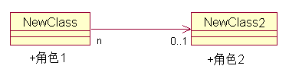
关联关系
关联关系是一种结构关系，指出了一个事物的对象与另一个事物的对象之间的连接。
导航性：若A指向B（导航性） 则B为A的成员变量。
ch 4

Slide 27

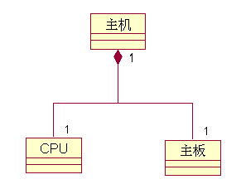
关联关系
关联关系有两种非常重要的形式，分别是聚合（Aggregation）关系和组合（Composition）关系。
聚合关系示例
组合关系示例
ch 4

Slide 28
关联关系的特性
1 名称
2 角色
3 多重性
ch 4

Slide 29

（1） 名称
使用一个动词或动词短语来命名关联。
清晰而简洁地说明对象间关系。
关联的名称并不是必需的。
可以前缀或后缀一个指引阅读方向的方向指示符，以消除歧义。
ch 4

Slide 30

（2） 角色
关联关系中一个类对另一个类所表现出来的职责。
角色的名称应该是名词或名词短语，以解释对象是如何参与关系的。
ch 4

Slide 31

（3） 多重性
指有多少对象可以参与该关联。
可以表达一个取值范围、特定值、无限定的范围或一组离散值。
格式：“minimum..maximum” （均为Int型）。
赋给一个端点的多重性表示该端点可以有多少个对象与另一个端点的一个对象关联。
ch 4

Slide 32
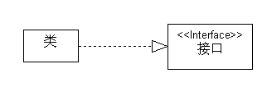

实现关系
大多数情况下，实现关系用来规定接口和实现接口的类或者组件之间的关系。
在UML中，实现关系的表示形式和泛化关系的表示符号很相似，使用一条带封闭空箭头的虚线来表示。
实现关系还有一种省略的表示法：将接口表示为一个小圆圈并和实现它的类之间用一条线相连
ch 4

Slide 33
绘制类图
ch 4

Slide 34
建立类图的步骤
研究分析问题领域, 确定系统需求.
确定类, 明确类的含义和职责, 确定属性和操作.
确定类之间的关系.
调整和细化类及类之间的关系.
绘制类图并增加相应的说明.
ch 4

Slide 35
使用Rose创建类图
1 创建类
1. 创建和删除类图
01 右键单击浏览器中的Use Case View（用例视图）、Logical View（逻辑视图）或者位于这两种视图下的包。
02 在弹出的快捷菜单中选择New | Class Diagram命令。
03 输入新的类图名称。
04 双击打开浏览器中的类图。
ch 4

Slide 36
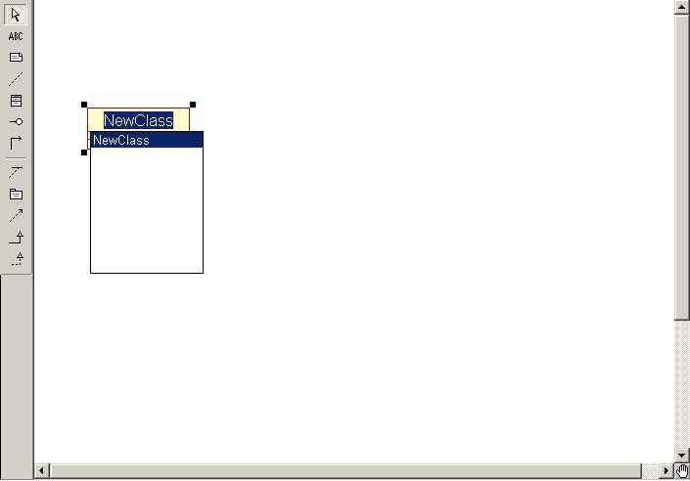
2. 添加和删除类
01 在图形编辑工具栏中单击按钮，此时光标变为“+”号。
02 在类图中单击任意一个位置，系统将在该位置创建一个新类，系统产生的默认名称为NewClass。
ch 4

Slide 37
03在类的名称栏中显示了当前所有类的名称，可以选择清单中的现有类，这样便把在模型中存在的该类添加到类图中。如果创建新类，将NewClass重新命名为新的名称即可，创建的新类会自动添加到浏览器的视图中。
ch 4

Slide 38
2 创建类与类之间的关系
类与类之间的关系通常有4种：依赖关系、泛化关系、关联关系和实现关系。
ch 4

Slide 39
依赖关系
要创建新的依赖关系，可以通过以下步骤进行：
01 单击工具栏中的图标 ，或者选择Tools | Create | Dependency or Instantiates命令，此时的光标变为“↑”符号。
02 单击具有依赖关系的一个类。
03 将依赖关系线拖动到另一个类中。
04 双击依赖关系线，弹出设置依赖关系规范的对话框，如图6-41所示。
05 在弹出的对话框中设置依赖关系的名称、构造型、可访问性、多重性以及文档等。
ch 4

Slide 40
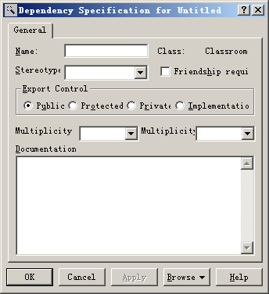
设置依赖关系规范
ch 4

Slide 41
泛化关系
要创建新的泛化关系，可以通过以下步骤进行：
01 单击类图工具栏中的图标 ，或者选择Tools | Create | Generalization命令，此时的光标变为“↑”符号。
02 单击子类。
03 将泛化关系线拖动到父类中。
04 双击泛化关系线，弹出设置泛化关系规范的对话框。
05 在弹出的对话框中可以设置泛化关系的名称、构造型、可访问性、文档等。
ch 4

Slide 42
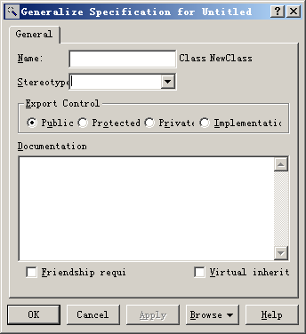
ch 4

Slide 43
关联关系
要创建新的关联关系，可以通过以下步骤进行：01 单击类图工具栏中的图标 ，或者选择Tools | Create | Unidirectional Association命令，此时的光标变为“↑”符号。
02 单击要关联的类。
03 将关联关系线拖动到要与之关联的类中。
04 双击关联关系线，弹出设置关联关系规范的对话框。
05 在弹出的对话框中可以设置关联关系的名称、构造型、角色、可访问性、多重性、导航性和文档等。
ch 4

Slide 44
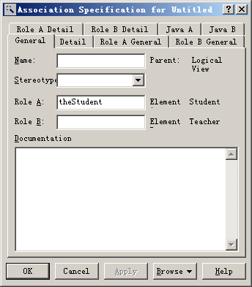
ch 4

Slide 45
聚合与组合
聚合（Aggregation）和组合（Composition）关系是关联关系的一种，可以通过扩展类图的图形编辑工具栏，并使用聚合关系图标 来创建聚合关系，还可以通过普通类的规范窗口来设置聚合和组合关系，具体步骤如下：
01 在关联关系的规范对话框中打开Role A Detail或Role B Detail,如图所示。
02 选中Aggregate复选框，若设置为组合（Composition）关系，需要选中By Value单选按钮。
03 单击OK即可。
ch 4

Slide 46
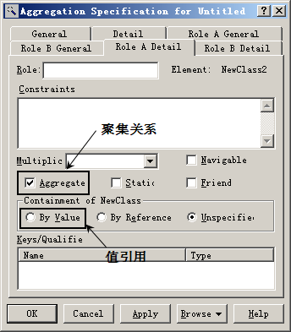
ch 4

Slide 47
实现关系
创建和删除实现关系与创建和删除依赖关系类似，实现关系的图标是 ，使用该图标将实现关系的两端连接起来，双击实现关系的线段可弹出设置实现关系的规范的对话框。在对话框中可以设置实现关系的名称、构造型、文档等。
ch 4

Slide 48
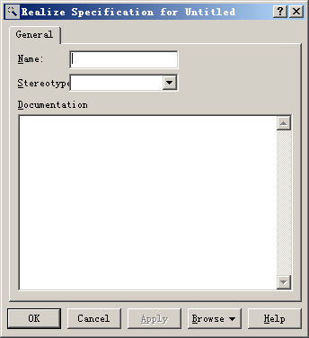
ch 4

Slide 49
实例 1
根据 实例1 需求完成静态分析，并创建
Ch04_个人图书管理系统_学号_姓名.mdl

Slide 50
实例 1 ——需求描述
小王是一个爱书之人，家里各类书籍已过千册，而平时又时常有朋友外借，因此需要一个个人图书管理系统。该系统应该能够将书籍的基本信息按计算机类、非计算机类分别建档，实现按书名、作者、类别、出版社等关键字的组合查询功能。在使用该系统录入新书籍时系统会自动按规则生成书号，可以修改信息，但一经创建就不允许删除。该系统还应该能够对书籍的外借情况进行记录，可对外借情况列表打印。另外，还希望能够对书籍的购买金额、册数按特定时间周期进行统计
ch 4

Slide 51
实例 1 ——发现类
小王是一个爱书之人，家里各类书籍已过千册，而平时又时常有朋友外借，因此需要一个个人图书管理系统。该系统应该能够将书籍的基本信息按计算机类、非计算机类分别建档，实现按书名、作者、类别、出版社等关键字的组合查询功能。在使用该系统录入新书籍时系统会自动按规则生成书号，可以修改信息，但一经创建就不允许删除。该系统还应该能够对书籍的外借情况进行记录，可对外借情况列表打印。另外，还希望能够对书籍的购买金额、册数按特定时间周期进行统计
ch 4

Slide 52
实例 1 ——筛选备选类
“小王”、“人”、“家里”很明显是系统外的概念，无须对其建模；
而“个人图书管理系统”、“系统”指的就是将要开发的系统，即系统本身，也无须对其进行建模；
很明显“书籍”是一个很重要的类，而“书名”、“作者”、“类别”、“出版社”、“书号”则都是用来描述书籍的基本信息的，因此应该作为“书籍”类的属性处理，而“规则”是指书号的生成规则，而书号则是书籍的一个属性，因此“规则”可以作为编写“书籍”类构造函数的指南。
ch 4

Slide 53
实例 1 ——筛选备选类
“基本信息”则是书名、作者、类别等描述书籍的基本信息统称，“关键字”则是代表其中之一，因此无需对其建模；
“功能”、“新书籍”、“信息”、“记录”都是在描述需求时使用到的一些相关词语，并不是问题域的本质，因此先可以将其淘汰掉；
ch 4

Slide 54
实例 1 ——筛选修选类
“计算机类”、“非计算机类”是该系统中图书的两大分类，因此应该对其建模，并改名为“计算机类书籍”和“非计算机类书籍”，以减少歧义；
“外借情况”则是用来表示一次借阅行为，应该成为一个候选类，多个外借情况将组成“外借情况列表”，而外借情况中一个很重要的角色是“朋友”—借阅主体。虽然到本系统中并不需要建立“朋友”的资料库，但考虑到可能会需要列出某个朋友的借阅情况，因此还是将其列为候选类。为了能够更好地表述，将“外借情况”改名为“借阅记录”，而将“外借情况列表”改名为“借阅记录列表”；
ch 4

Slide 55
实例 1 ——筛选修选类
“购买金额”、“册数”都是统计的结果，都是一个数字，因此不用将其建模，而“特定时限”则是统计的范围，也无需将其建模；不过从这里的分析中，我们可以发现，在该需求描述中隐藏着一个关键类—书籍列表，也就是执行统计的主体。
ch 4

Slide 56
实例 1 ——得到候选类
在使用“名词动词法”寻找类的时候，很多团队会在此耗费大量的时间，特别是对于中大型项目，这样很容易迷失方向。其实在此主要的目的是对问题领域建立概要的了解，无需太过咬文嚼字
书籍 计算机类书籍 非计算机类书籍 借阅记录 借阅记录列表 书籍列表
ch 4

Slide 57
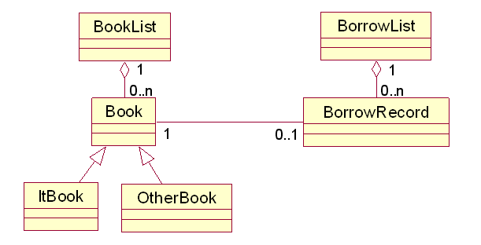
实例 1 ——关联分析，建模，多重性分析，再建模
ch 4

Slide 58
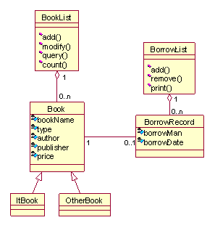
实例 1 ——职责分析
书籍类：从需求描述中，可找到书名、类别、作者、出版社；同时从统计的需要中，可得知“定价”也是一个关键的成员变量。
书籍列表类：书籍列表就是全部 的藏书列表，其主要的成员方法 是新增、修改、查询（按关键字 查询）、统计（按特定时限统计 册数与金额）。
借阅记录类：借阅人（朋友）、 借阅时间。
借阅记录列表类：主要职责就是 添加记录（借出）、删除记录 （归还）以及打印借阅记录
ch 4

Slide 59
实例 2 —— 聊天系统
结合以下聊天系统项目，创建用例图，类图，并保存为:
Ch04_聊天系统_学号_姓名.mdl
聊天系统由客户端和服务器端二个部分组成，提供了包括注册、客户登录、添加好友、删除好友、私聊、群聊、好友上下线提示和用户管理的功能

Slide 60
创建用例的步骤说明
需求分析
“简单即时聊天系统”部分功能性需求包括以下内容：
（1）注册的功能。
（2）用户的登录功能。
（3）添加好友的功能 。
（4）删除好友的功能 。
（5）私聊的功能
（6）群聊的功能
（7）好友上下线提示的功能
（8）用户管理的功能

Slide 61
创建用例的步骤说明
2. 识别参与者
对于聊天系统来说，最主要的使用者就是进行聊天的用户，所以我们首先要考虑到的参与者就是聊天用户。用户通过该系统完成所有聊天的功能，没有用户，则该系统就没有存在的价值和意义，所以用户是该系统的主要参与者。
不管什么系统，基本都会有比较专业的人员来负责管理系统，本系统也不例外。系统服务器端的实际操作者是系统管理员，他负责在服务器端对系统进行监控和服务器端的维护操作。所以系统管理员也是本系统的参与者。
由上面的分析可以看出，对于简单即时聊天系统来说，严格意义上的参与者只有二个即用户和系统管理员。

Slide 62
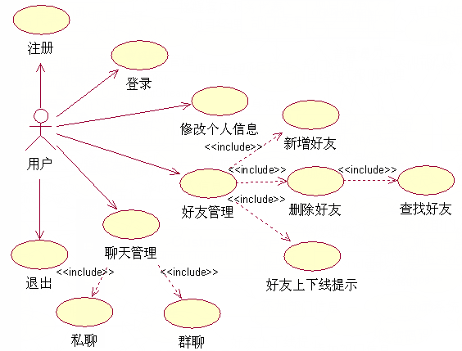
创建用例的步骤说明
3. 构建用例模型
用户首先要在聊天系统进行注册成为会员，然后才能登录到该系统。在系统中可以进行修改个人信息、好友管理和聊天管理的操作。其中，好友管理用例包含了中现新增好友、删除好友和好友上下线提示三个用例；在删除好友时，首先应执行查找好友的功能，所以删除好友用例和查找好友用例之间的关系属于包含关系。同时，聊天管理用例中也包含了私聊和群聊的功能。用户使用完本系统应退出聊天系统。

Slide 63
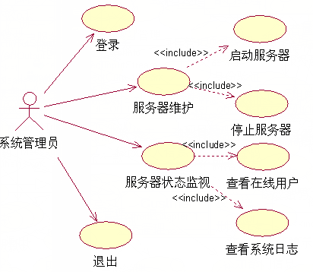
创建用例的步骤说明
管理员要维护聊天系统必须先启动服务器登录系统。在对服务器状态进行监视时，能够查看在线用户的信息，查看系统日志。最后是退出，停止服务器。

Slide 64
创建用例的步骤说明
需求分析
“聊天系统”部分功能性需求包括以下内容：
（1）注册的功能。
（2）用户的登录功能。
（3）添加好友的功能 。
（4）删除好友的功能 。
（5）私聊的功能
（6）群聊的功能
（7）好友上下线提示的功能
（8）用户管理的功能

